Slide 1
Etude de faisabilité TRAMBUS
Conseil Métropolitain
17 Novembre 2022

Slide 2
Rappel PDU et Étude d’opportunité
Le TRAMBUS pour répondre aux 4 grands enjeux du territoire en matière d'organisation des mobilités et des transports du PDU :
enjeu environnemental et climatique
enjeu d'accessibilité
enjeu de hiérarchisation
enjeu de territorialisation
Étude d'opportunité réalisée en 2019 : pertinence du déploiement du système TRAMBUS pour répondre aux enjeux de déplacement, d’économie, de temps et d’urgence climatique sur 3 quadrants de la Métropole

Slide 3
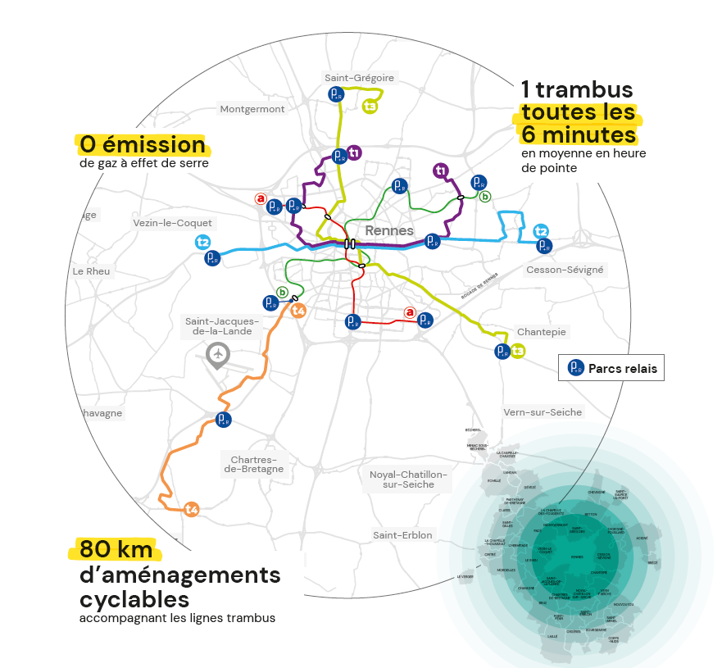
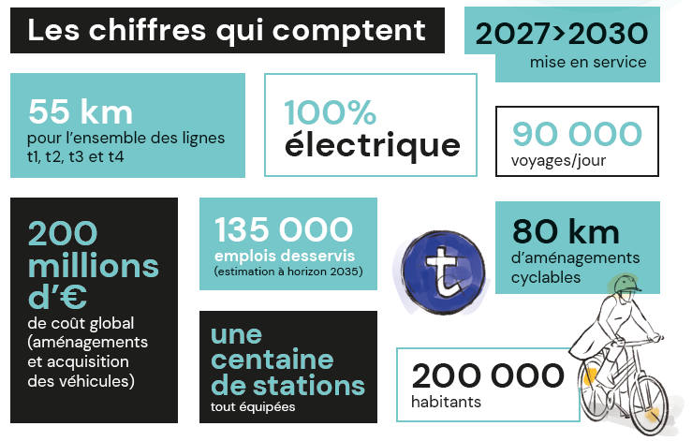
Après l’ouverture de la ligne b et du nouveau réseau bus
Les résultats de l’étude de faisabilité

Slide 4
Qu’est ce que le TRAMBUS?

Slide 5
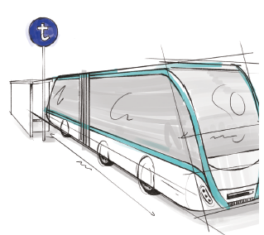
Qu’est ce que le TRAMBUS?

Slide 6
Qu’est ce que le TRAMBUS?

Slide 7
Qu’est ce que le TRAMBUS?

Slide 8
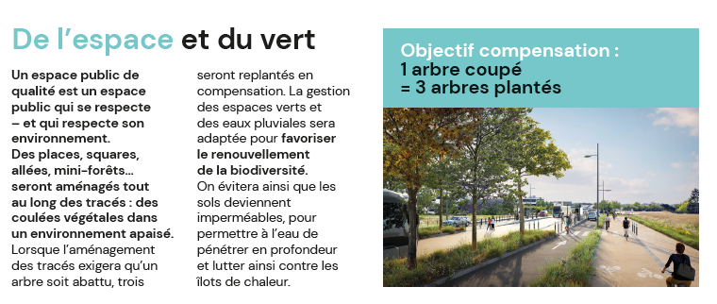
Qu’est ce que le TRAMBUS?

Slide 9
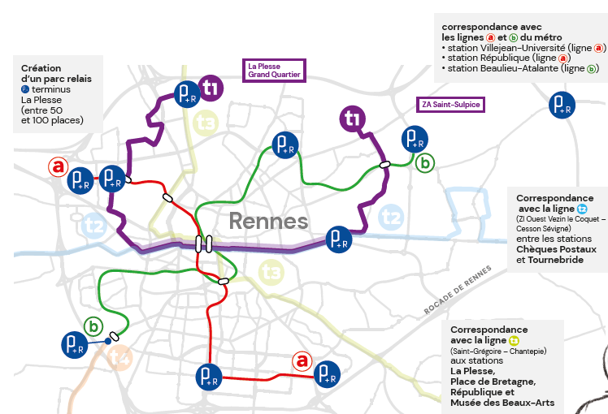
La Ligne T1 : 34 000 voyages/jour en 2035
Les principales caractéristiques au stade de l'étude de faisabilité :
● 13 km de ligne - 17 stations + 13 stations en commun avec la ligne T2
● La desserte des grands pôles avec la ZA Nord-Beauregard, l'Université de Rennes 2, le centre-ville de Rennes, Baud Chardonnet, l'Université de Rennes 1 et la ZA Saint-Sulpice
● Un service étendu de 05h25 à 00h35 en semaine
● 13,4 km d'aménagements cyclables dont 19% sur le Réseau Express Vélo
● Environ 45 M€ HT d'investissement HT

Slide 10
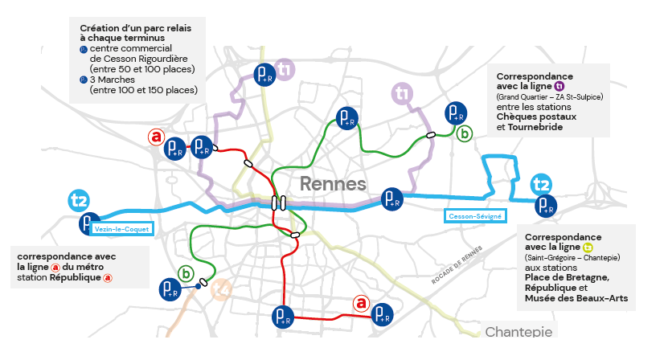
La Ligne T2 : est - ouest
Les principales caractéristiques au stade de l'étude de faisabilité :
14 km de ligne dont 58% de voie réservée (50% aujourd’hui)
32 stations
La desserte de grands pôles : Vezin Le Coquet - ZI Ouest - Roazon Park – quartier Moulin du comte -centre-ville de Rennes - Baud Chardonnet - Université de Rennes 1 – Cesson-Sévigné et le centre commercial de la Rigourdière
Un service étendu de 05h25 à 00h35 en semaine
21,7 km d'aménagements cyclables
environ 40 M€ d'investissement

Slide 11
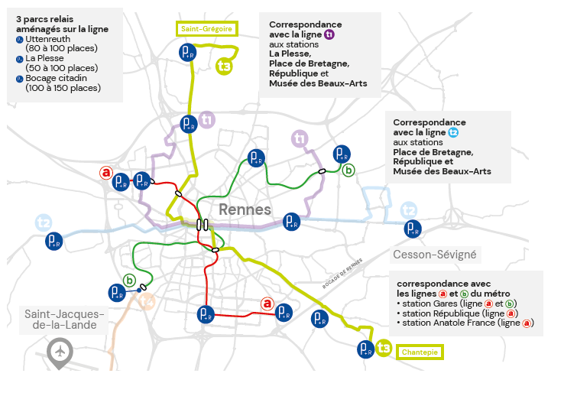
La Ligne T3 : St Grégoire - Chantepie
Les principales caractéristiques au stade de l'étude de faisabilité :
17 km de ligne dont 38% de voie réservée
38 stations
La desserte de grands pôles : Chantepie, Centre Gériatrique, Halte TER Poterie, Parc du Landry, Gare de Rennes, CHU, Cimetière du Nord, Centre Commercial la Plesse, Centre Hospitalier Privé Saint-Grégoire, Groupe Scolaire Jean Paul II
Un service étendu de 05h25 à 00h35 en semaine
24 km d'aménagements cyclables
Environ 58 M€HT d'investissement

Slide 12
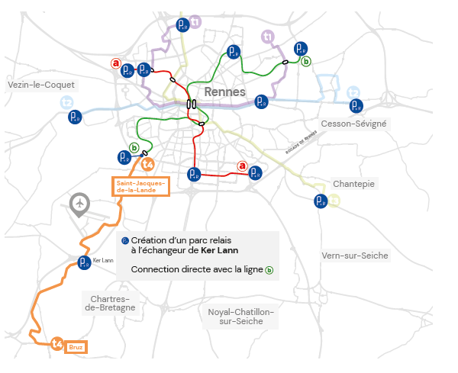
La Ligne T4 : St Jacques- Bruz
Les principales caractéristiques au stade de l'étude de faisabilité:
12 km de ligne dont 62% de voie réservée
21 stations
La desserte des grands pôles : Saint-Jacques-de-la-Lande - Aéroport - Parc Expo, Bruz campus de Ker Lann, la gare, le quartier Vert Buisson et le centre-ville de Bruz.
Un service étendu de 05h25 à 00h35 en semaine
22 km d'aménagements cyclables
environ 58 M€HT d'investissement

Slide 13
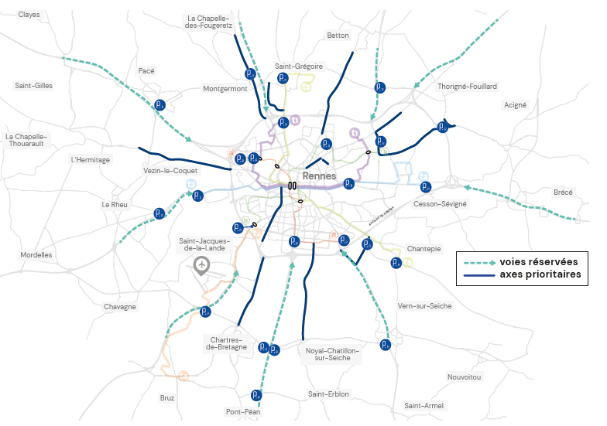
Une complémentarité avec les autres aménagements en faveur des bus et du covoiturage

Slide 14
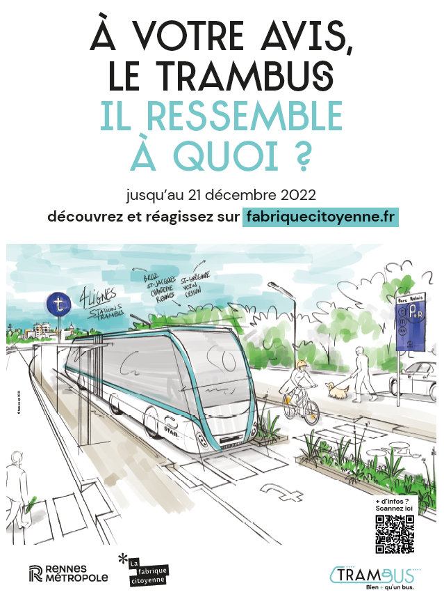
Une consultation citoyenne du 21 nov au 21 déc 2022

